Slide 1

Communauté de pratique IA
Réunion 1 – 3 juillet 2025

Slide 2
Programme
    Débriefing des souhaits remontés
    Activité 1 : World Café (modalités et thèmes)
    Activité 2 : IA : Vous êtes plutôt … (à la manière d’un SWOT)
    Synthèse et conclusion
    ~ 3h

Slide 3

Introduction
Image créée par l’IA Recraft

Slide 4






Evénement de lancement – 11 février 2025
Objectifs
    clarifier ce qu’est une communauté de pratiques ;
    partager nos souhaits et interrogations autour d’une communauté dédiée à l’IA dans la pédagogie ;
    identifier les envies d’implication et les rôles possibles au sein de cette communauté ;
    définir ensemble les premières thématiques à explorer lors des prochains échanges.

Slide 5
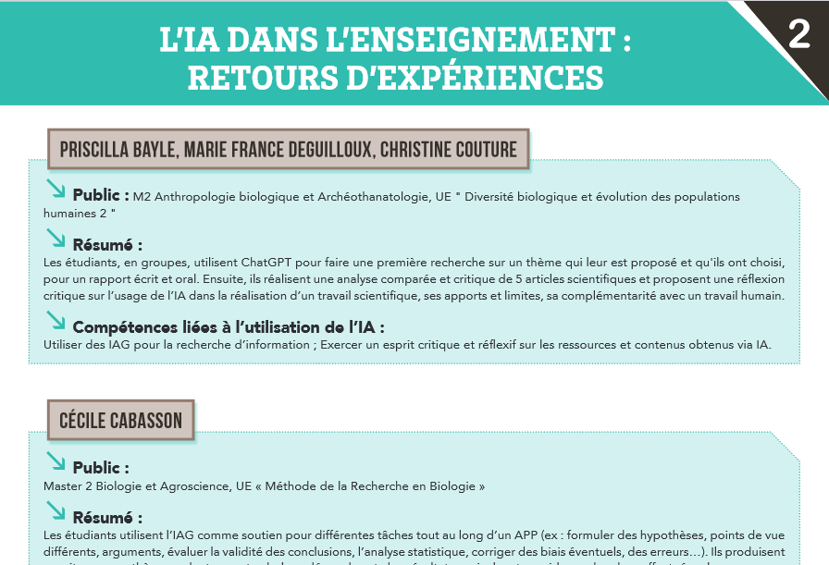
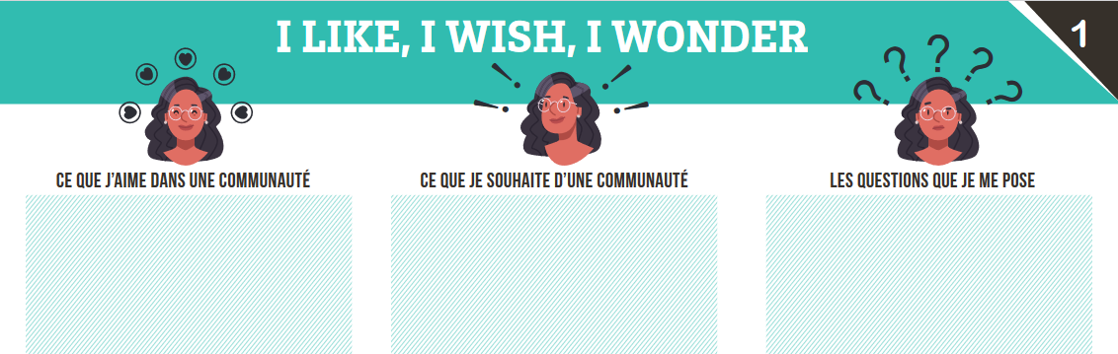
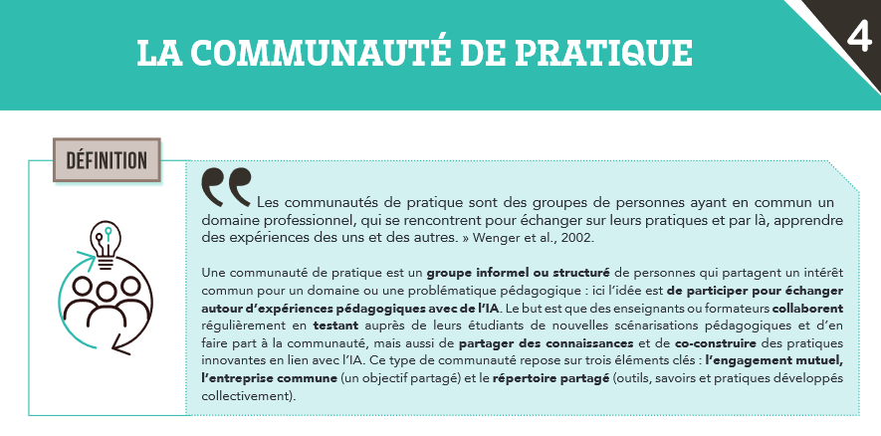
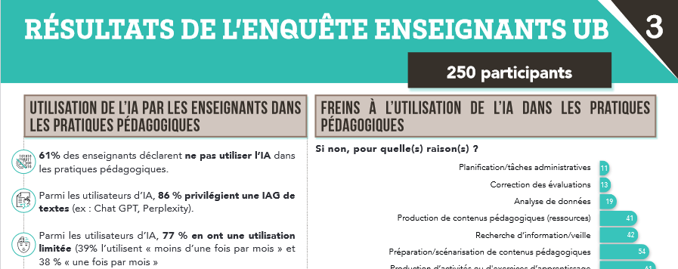

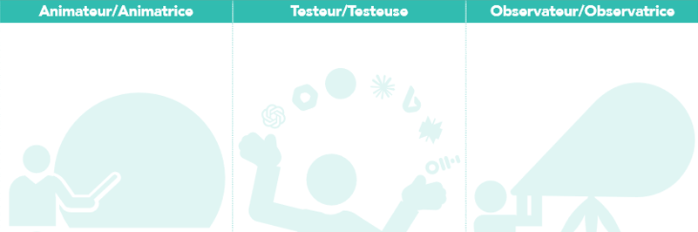
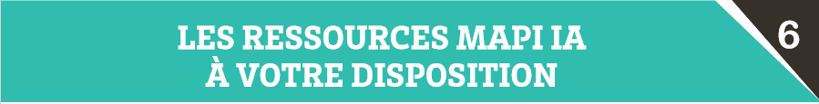
Parcours déambulatoire autour de 5 posters
Notes:
Des participants ont pu partager leurs cas d’usage devant le poster REX enseignants :
analyser des données statistiques
d’exercices en marketing
pour l’apprentissage du prompting et de la méthodologie de recherche documentaire
pour de l’analyse critique des résultats d’IAgen
pour leur apprendre à faire des grille critériées.

Slide 6
échanges sur les pratiques (expériences et échecs) partage de pratique, s’inspirer (11♥)
créer une dynamique entre pairs, nouer des liens, s’entraider (5♥)
qu’elle soit efficace et non chronophage (4♥)
rencontres dans un cadre différent (4♥)
la stimulation intellectuelle (3♥)
création d’outils et méthodes de travail diffusables (5♥)
identifier des pairs pour interagir et échanger (5♥)
qu’elle soit en lieu de veille et de partages d’informations (4♥)
anticiper les adaptations nécessaires dans les pratiques pédagogiques (3♥)
bienveillance, co-construction (3♥)
faire remonter des besoins
comment :
faire vivre cette communauté ? (5♥)
repenser / intégrer l’IA dans les cours / travailler l’esprit critique ? Quid de l’évaluation dans les mémoires, DM ? (5♥)
sensibiliser les étudiants à l’importance d’avoir des connaissances (3♥)

Slide 7
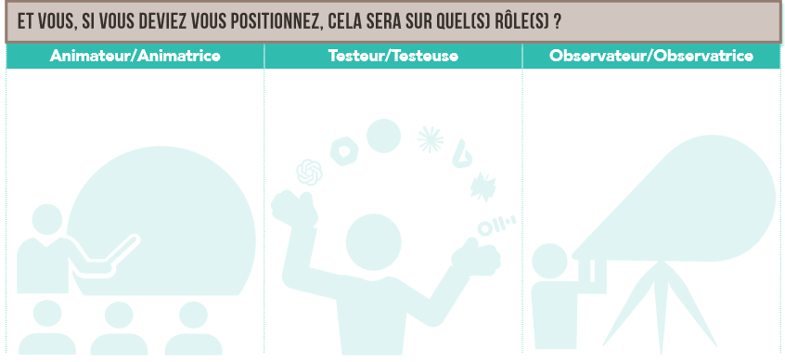
Poster 5 : Les rôles
4
18
8

Slide 8
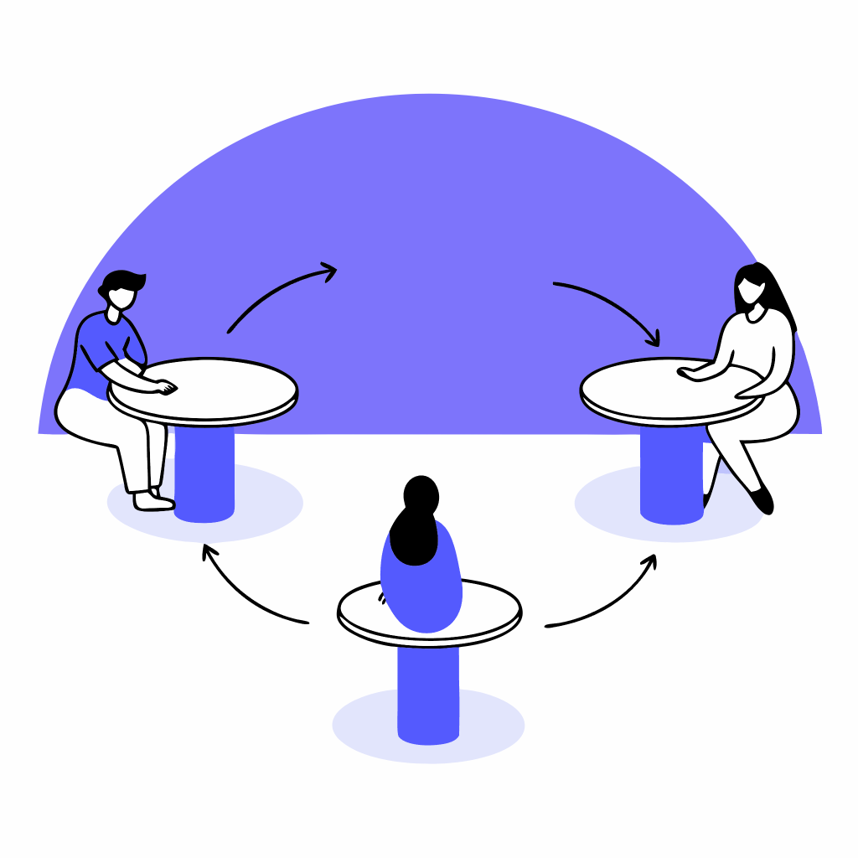

Activité 1 : World Café
Objectifs et fonctionnement de la communauté
Quelles compétences pour utiliser l’IA ?
Quelle IA pour quel besoin ?
Quelles évolutions et adaptations dans les pratiques pédagogiques ?
Image créée par l’IA Recraft
16min → 13min → 8min → 8 min

Slide 9

Image créée par l’IA Recraft
15 min

Slide 10

Activité 2 : Vous êtes plutôt...
Image créée par l’IA Recraft

Slide 11
Activité 2 : …Verre à moitié vide ou à moitié plein ?
Table 1 → IA : Quels risques et opportunités dans la relation enseignant-étudiant ?
Table 2 → IA : Quelles facilités et difficultés pour le métier de l'enseignant ?
Groupe 1 :
les risques
Groupe 2 :
les opportunités
Groupe 1 :
les difficultés
Groupe 2 :
les facilités
10 min en groupe → 5 min en table → 5 min de restitution

Slide 12
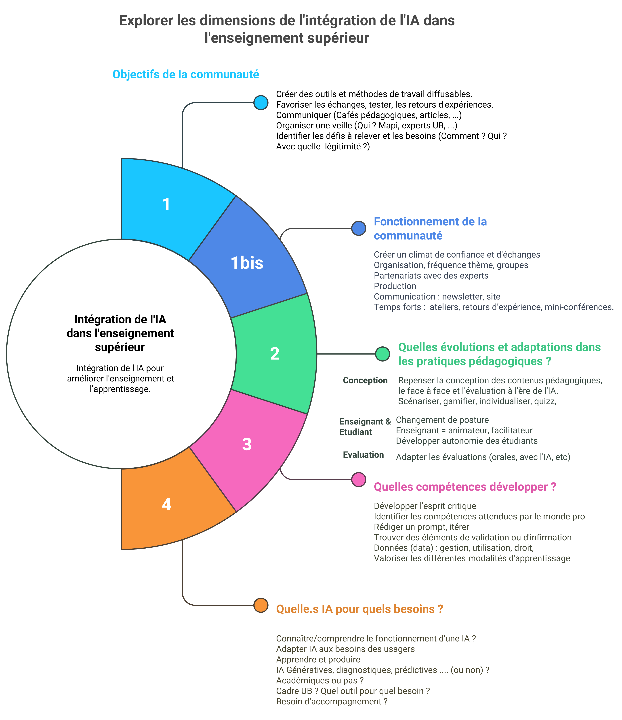

Slide 13

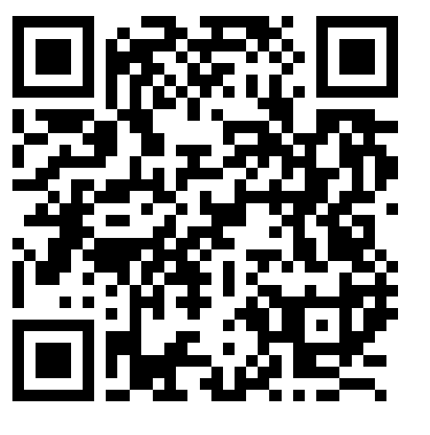

Conclusion et sondage
Notes:
ouverture : Il faudrait 2 personnes qui partagent une expérience pour un café péda en octobre (le 2 le 28 ou le 30) avec comprat ia de l’udem. Il y aura le mapi day le 18 novembre

Slide 14
Annexes

Slide 15
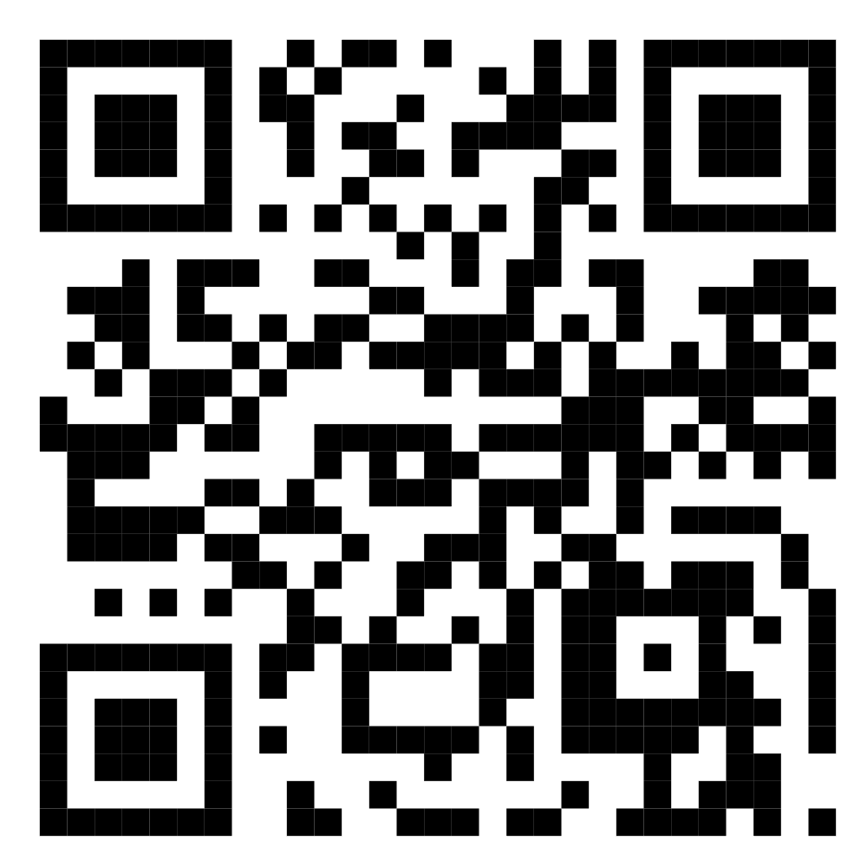
Un espace Moodle
Rejoignez-le pour échanger et partager en asynchrone
https://moodle.u-bordeaux.fr/course/view.php?id=20123

Slide 16
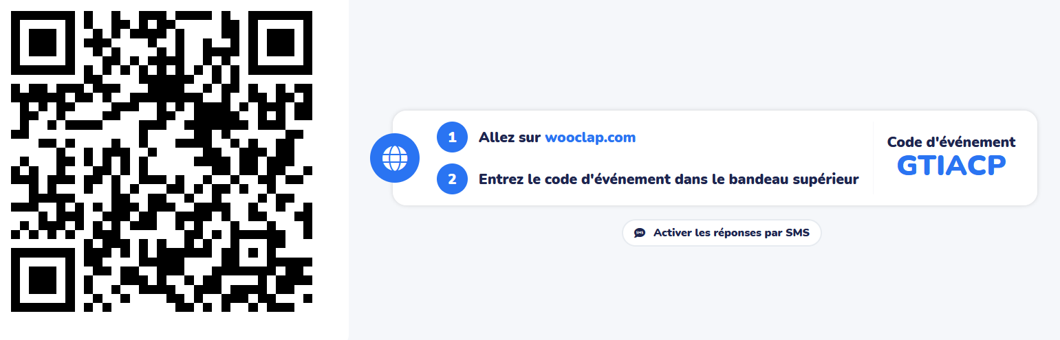
AVEZ-VOUS CONNAISSANCE DE GROUPES DE TRAVAIL EXISTANTS SUR L’IA DANS LES STRUCTURES UB ?
Parlez-nous en sur Wooclap

